Slide 1
Організація дослідницько-експериментальної роботи на уроках фізики
Учитель фізики вищої категорії Сумської гімназії №1 Казбан Т.Л.
Учитель фізики вищої категорії Сумської гімназії №1 Казбан Т.Л.

Slide 2
«Якщо навіть припустити, що учень зрозумів думку, яку пояснив йому учитель, то і в тому разі думка ця ніколи не вкладається в голові його так міцно і свідомо, ніколи не стане такою цілковитою власністю учня, як тоді, коли він сам її виробить...».
К. Ушинський

Slide 3
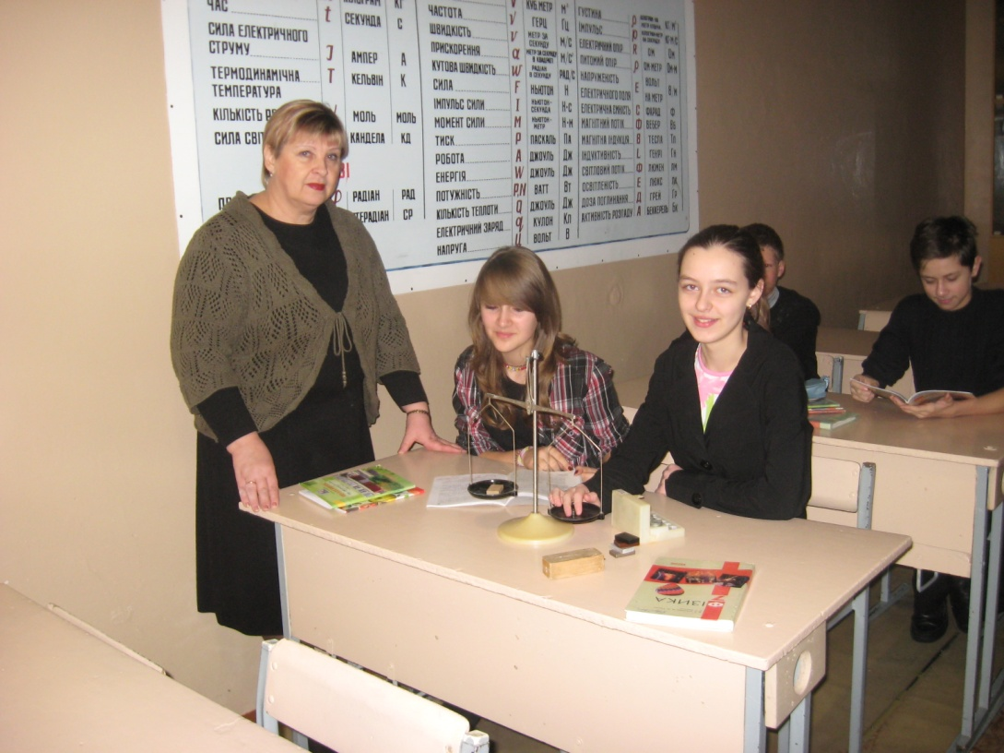
Головне завдання учителя— дати можливість учневі розвинути свій інтелект у самостійній творчій діяльності з урахуванням індивідуальних особливостей та постаратися найповніше розкрити свої здібності.
Здібності кожного учня до певного виду діяльності з найбільшою достовірністю можна виявити лише під час дослідницько-експериментальної роботи на уроках .

Slide 4
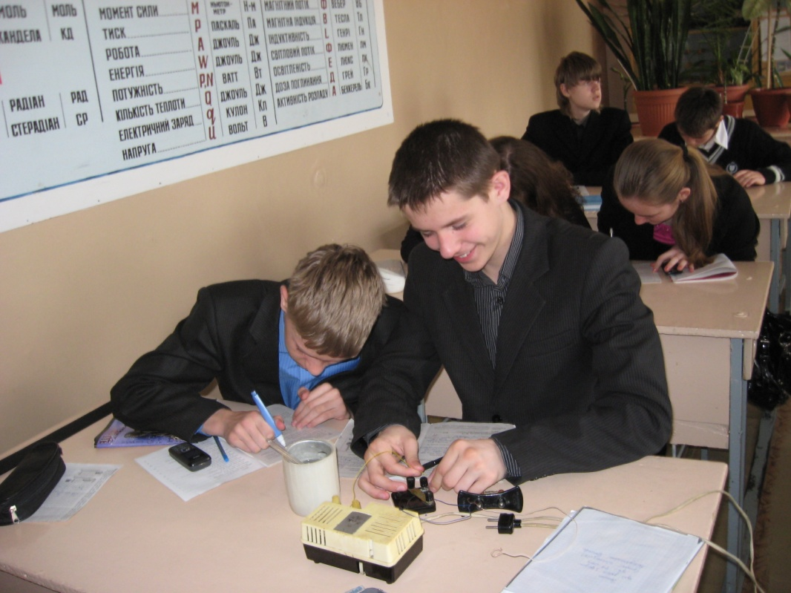
В кожної дитини потрібно формувати уміння захоплюватися, сумніватися, дивуватися. Це здійснюється різними шляхами:
1.демонстраційний експеримент;
2.фронтальні лабораторні роботи;
3.розв`язування експериментальних задач;
4. лабораторний практикум;
5.домашній експеримент;
6.турнірна робота;
7.науково-дослідницька робота;
8.фізичні конкурси, олімпіади.

Slide 5
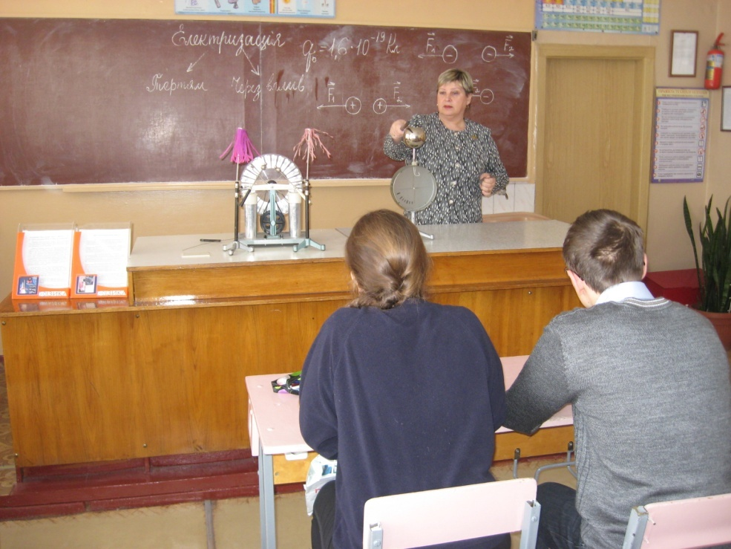
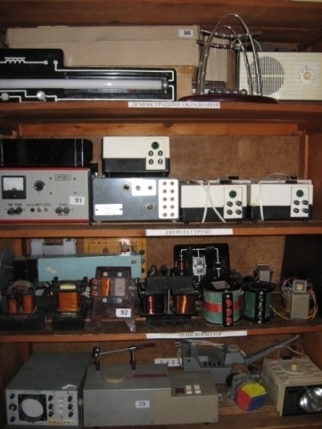
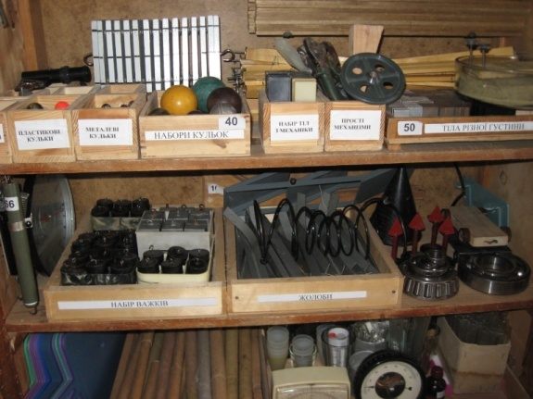
Демонстраційний експеримент
Демонстраційний експеримент є однією зі складових навчального процесу з фізики і являє собою відтворення фізичних явищ вчителем на демонстраційному столі за допомогою приладів.
Експеримент на уроці – це джерело знань, критерій їх істинності.

Slide 6
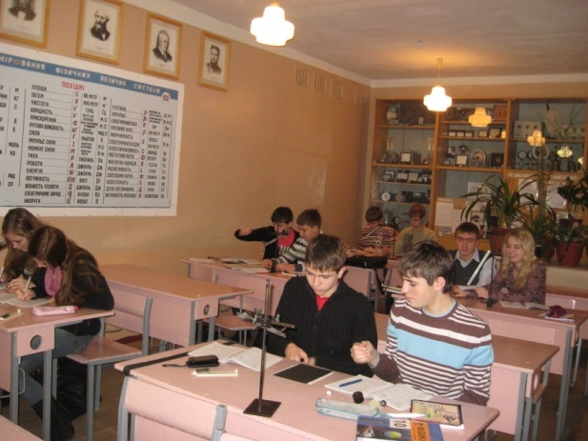
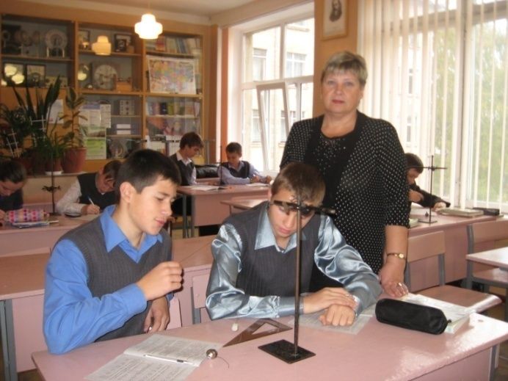
Фронтальні лабораторні роботи
- це такий вид практичних робіт,коли всі учні класу одночасно виконують однотипний експеримент,використовуючи однакове обладнання. Фронтальні роботи виконуються групою або парою учнів.
При виконанні фронтальних робіт учні поглиблюють власні знання, перевіряючи їх на практиці.

Slide 7
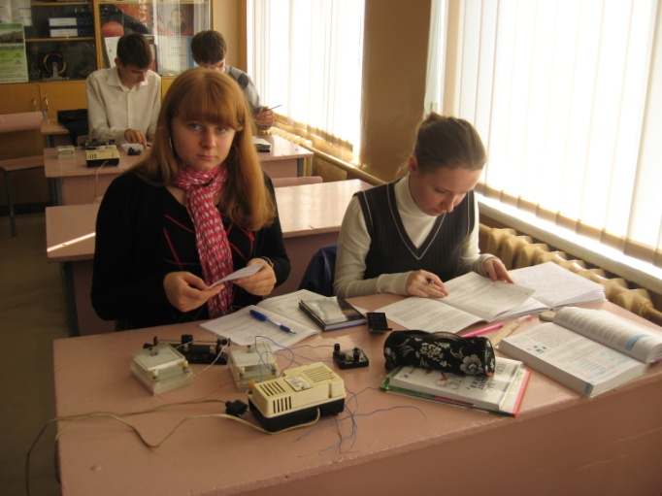
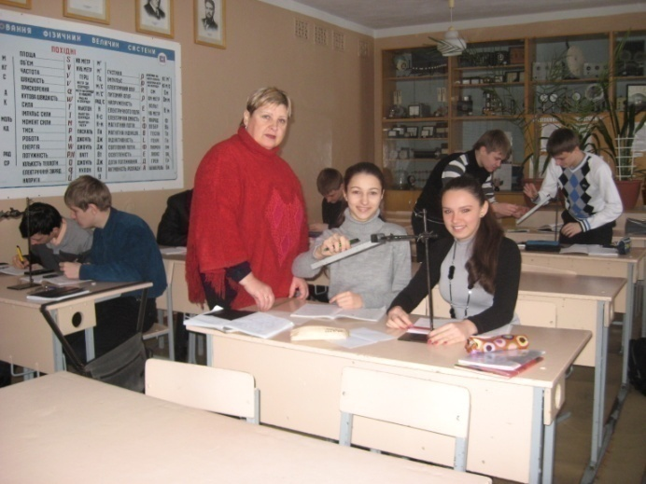
Лабораторний практикум
Фізичний практикум проводиться у профільних класах з метою повторення, поглиблення, розширення і узагальнення отриманих знань з різних тем курсу фізики; розвитку та вдосконалення в учнів експериментальних умінь.

Slide 8
Розв`язування експериментально- дослідницьких задач з фізики
Експериментально-досдідницька задача
з фізики – це:
інформаційна задача, предметом якої є
фізичні явища, факти та їх моделі, що
розв`язуються методами, які містять елементи наукових досліджень;
проблемна навчальна задача як практичного так і теоретичного характеру, розв`язування якої забезпечує навчально-дослідницьку діяльність учня.

Slide 9
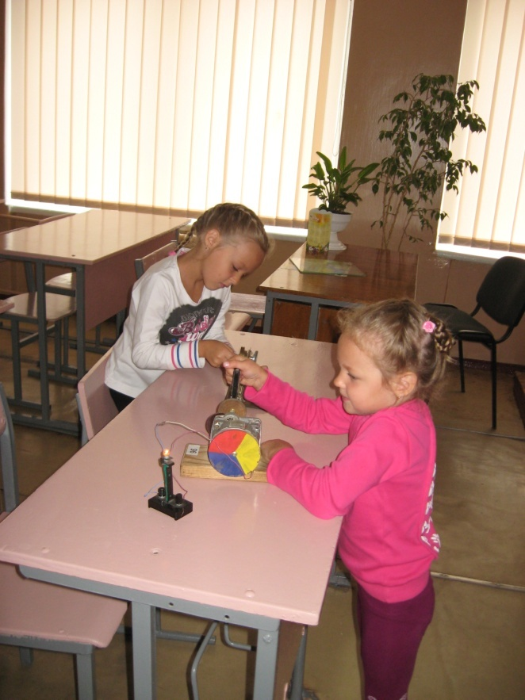
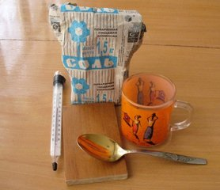
Домашній експеримент
Домашній експеримент викликає в учнів дуже великий інтерес, що цілком природно, тому що при цьому відбувається пізнання учнем навколишнього світу на основі власного досвіду та власних відчуттів.
При виконанні дослідів в учнів формуються
екпериментальні вміння, які включають в себе
як інтелектуальні вміння, так і практичні.

Slide 10
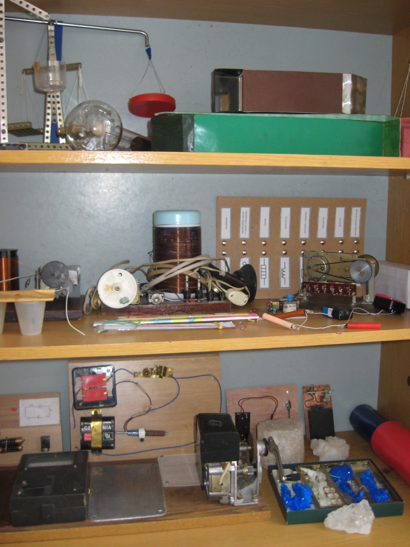
Виготовлення саморобних приладів для проведення експерИментів
«Школяр розуміє фізичний досвід добре тоді, коли його робить сам, але ще краще він розуміє його, якщо він сам робить прилад для експерименту».
П. Л. Капіца
Саморобний прилад, який бездоганно відповідає своєму призначенню, завжди дає велике задоволення і спонукає учня до подальшої творчої роботи.

Slide 11
Науково-дослідницька діяльність-
вища форма самоосвітньої діяльності школяра. Формування науково-дослідницьких умінь процес складний і тривалий, а тому завданням вчителя є:
поступово і методично формувати пошуково-дослідницькі навички;
здійснювати постійний контроль за підготовкою учнями науково-дослідницьких робіт;
аналізувати та виправляти помилки ;
визначати найкращі, найефективніші шляхи виконання роботи, навчаючи учнів поєднувати дослідницьку діяльність з науковою;
з’ясовувати можливості подальшого застосування результатів роботи.

Slide 12
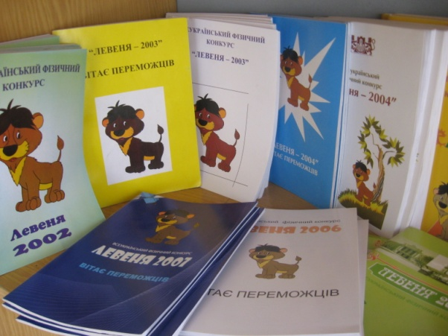
Фізичні конкурси,олімпіади.
Конкурс юних дослідників та винахідників “Едісони ХХІ століття”
Інтернет-олімпіада “Відкрита природнича демонстрація”
Всеукраїнський фізичний конкурс "Левеня",
проводиться для всіх учнів, які цікавляться
фізикою, хто любить думати і спостерігати,
змагатися і перемагати. В цьому конкурсі
можна перевірити свої знання й інтуїцію,
помірятися силами з ровесниками з
усієї України. Конкурс дає можливість учням
застосовувати знання на практиці, відчути азарт змагання і радість успіху.

Slide 13
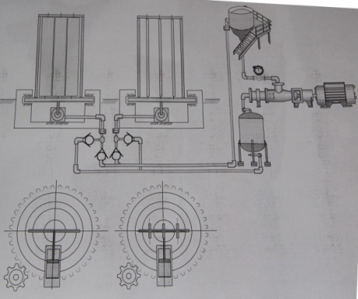
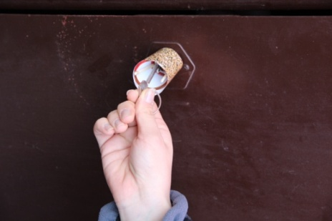
Турнір з фізики -
колективне змагання учнів старших класів у вмінні розв'язувати складні наукові проблеми, переконливо представляти свої рішення, відстоювати їх у наукових дискусіях.
Серед завдань турніру можна зустріти розрахункові та якісні, теоретичні та експериментальні, конструкторські і методичні, завдання-жарти та завдання-демонстрації, творчі та дослідницькі завдання.
Команда – переможець ВТЮВіР
2011 ”Суми-1”

Slide 14
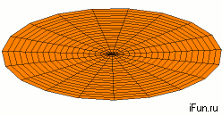
Можливості уроку невичерпні та сила його чарівна. Кожен урок — це крок до дозрівання інтелекту учня, цеглина в основі чарівного будинку на ім'я Розвиток і Знання, без яких неможлива розумна, діяльна людина-творець.

Slide 15
Дякую за увагу та сподіваюсь на
співпрацю

